Slide 1


Мониторинг развития метапредметных универсальных учебных действий в начальной школе через использование диагностик «Школьный старт» и «Учимся учиться и действовать»

Slide 2

Мониторинг –
это профессиональная деятельность педагога по отслеживанию состояния или развития какого-либо предмета изучения, которая позволяет оценить результативность осуществляемой деятельности и принять своевременные и обоснованные решения.

Slide 3



Школьный старт
Диагностика стартовой готовности
к успешному обучению
в начальной школе
Учимся учиться и действовать
Мониторинг метапредметных
универсальных учебных
действий
Авторы комплектов:
Т.В. Беглова, М.Р. Битянова, Т.В. Меркулова, А.Г. Теплицкая

Slide 4


Школьный старт
Успешный старт для каждого ребенка
Учебно-методический комплект
«ШКОЛЬНЫЙ СТАРТ»:
педагогическая диагностика стартовой готовности к успешному обучению в начальной школе

Slide 5
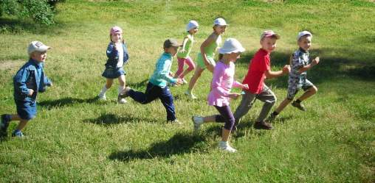
Школьный старт
«Школьный старт» -
это принципиально новый
подход к педагогической
диагностике и организации
учителем первых недель
и месяцев обучения
детей в школе. Он позволяет:
- получить достоверную информацию о том, готов ли ребенок успешно учиться;
- создать основу для развития универсальных учебных действий;
- обеспечить эмоционально комфортную образовательную среду для каждого ребенка;
- подобрать педагогические методы и приемы с учетом уровня готовности и спланировать индивидуальную работу с детьми

Slide 6
Уникальность диагностики
Всего выделено 17 умений. Они сгруппированы в блоки «наблюдательность», «Мыслительные способности», «Контрольные умения», «Коммуникативные умения» и «Личностная готовность»:
Наблюдательность
Личностная
готовность
Школьный
старт
Мыслительные
способности
Коммуникативные
умения
Контрольные умения
Notes:
Уникальность диагностики
На основе психологической экспертизы учебников первого класса авторами УМК выявлен базовый набор умений, которые: обеспечивают понимание учениками материала учебника и учебных инструкций учителя, позволяют ребенку включиться в учебный диалог на уроке, позволяют ему организовать свою познавательную деятельность на уроке и др.
Своевременная диагностика уровня развития этих умений позволяет учителю «настроить» учебный процесс на индивидуальный уровень готовности каждого ученика и класса в целом. Тем самым, с первых дней обучения создаются комфортные психолого-педагогические условия для качественного обучения и достижения образовательных результатов, соответствующих ФГОС НОО.
Всего выделено 17 таких умений. Они сгруппированы в блоки «наблюдательность», «мыслительные способности», «контрольные» и «коммуникативные умения». Выделяются также 2 показателя личностной готовности ребенка.

Slide 7
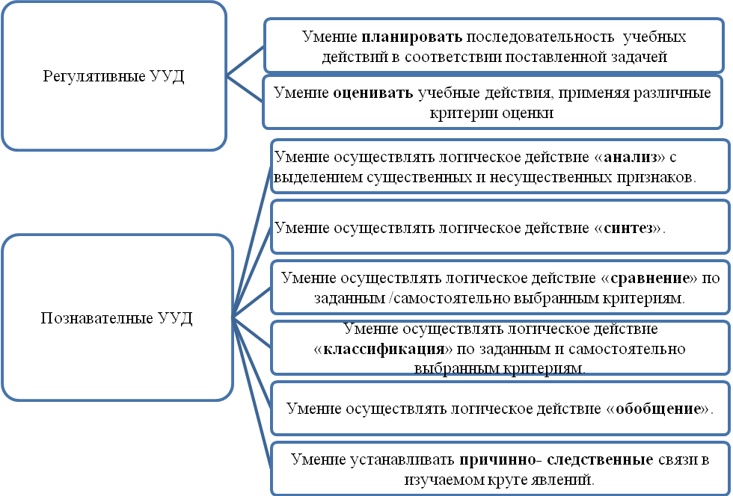
Учимся учиться и действовать
Умение планировать последовательность учебных действий
в соответствии с поставленной задачей
Регулятивные УУД
Познавательные УУД

Slide 8

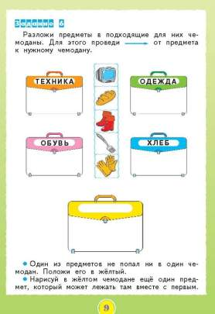
Как устроена диагностика
Каждый ребенок работает в своей личной рабочей тетради.
Специальные диагностические упражнения позволяют выявить те умения, которые помогают детям справляться с учебными заданиями в начале 1 класса.
Задания выстроены на основе цветных рисунков, что облегчает их восприятие ребенком.

Slide 9
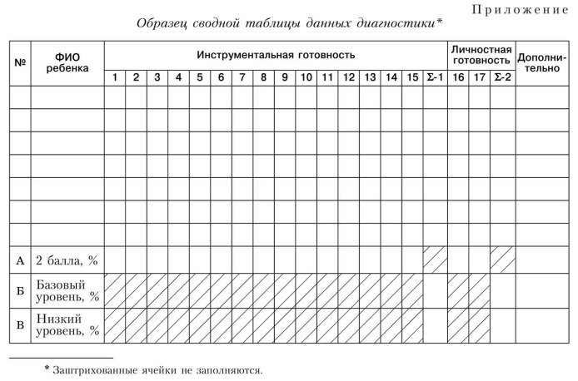
Обработка
результатов диагностики
Авторы постарались максимально упростить процедуру обработки результатов диагностики. Все данные заносятся в сводные таблицы, что в дальнейшем позволяет использовать их для качественного педагогического анализа

Slide 10
Сводная ведомость диагностики школьной зрелости « Школьный старт»
№ | ФИО ребенка | Инструментальная готовность |  |  |  |  |  |  |  |  |  |  |  |  |  |  |  | Личностная готовность
 |  | 1 | 2 | 3 | 4 | 5 | 6 | 7 | 8 | 9 | 10 | 11 | 12 | 13 | 14 | 15 |  | 16 | 17
 |  | Наблюдательность |  |  |  |  | Мыслительные способности |  |  |  |  |  |  | Контрольные умения |  | Коммуникативные умения
 | Ученик 1 | 2 | 2 | 2 | 1 | 1 | 1 | 2 | 1 | 1 | 1 | 0 | 2 | 1 | 0 | 2 | 19 | 2 | 2 | 4 в
2. | Ученик 2 | 2 | 1 | 2 | 2 | 1 | 2 | 1 | 1 | 1 | 1 | 0 | 0 | 1 | 0 | 2 | 17 | 2 | 0 | 2 ср.
3. | Ученик 3 | 2 | 2 | 2 | 2 | 2 | 2 | 1 | 1 | 2 | 2 | 2 | 2 | 2 | 2 | 2 | 28 | 2 | 2 | 4 в
4. | Ученик 4 | 2 | 2 | 2 | 2 | 2 | 2 | 2 | 2 | 2 | 2 | 1 | 2 | 2 | 1 | 2 | 28 | 2 | 2 | 4 в
Высокий уровень | 18 | 78%
Средний уровень | 4 | 17%
Низкий уровень | 1 | 5%

Slide 11
Результаты

Slide 12

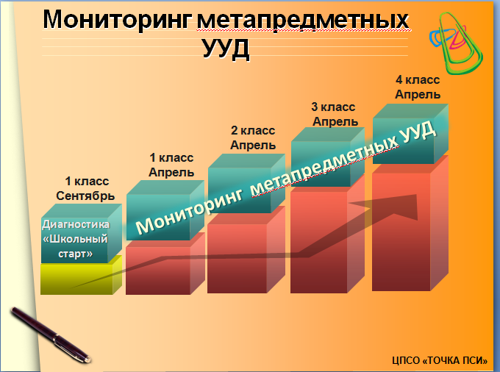
Система диагностики
http://www.tochkapsy.ru/

Slide 13


Учимся учиться и действовать
Возрастные особенности учащихся 1 класса учтены
в форме диагностических заданий: это история-сказка,
участвуя в которой, дети помогают учащимся лесной школы,
зверятам, и их учителю, Еноту Енотовичу.
Все задания (2 варианта) дети выполняют
в индивидуальной рабочей тетради
«Учимся учиться и действовать»
1 вариант 2 вариант
тетради-«перевертыша»

Slide 14
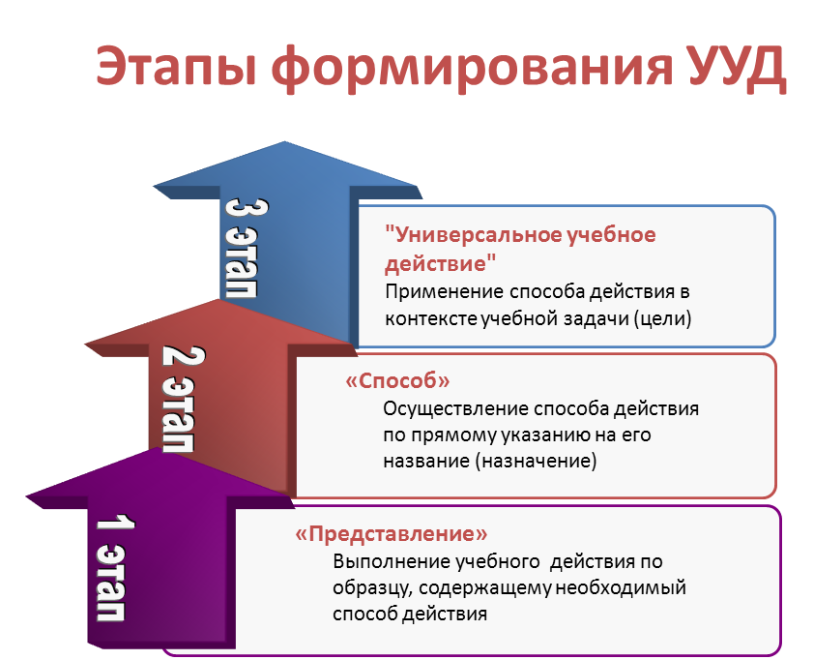

Slide 15
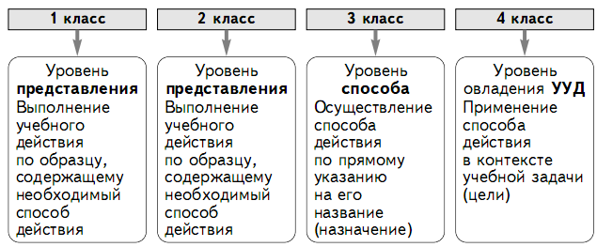
Базовый уровень развития метапредметных УУД в начальной школе

Slide 16
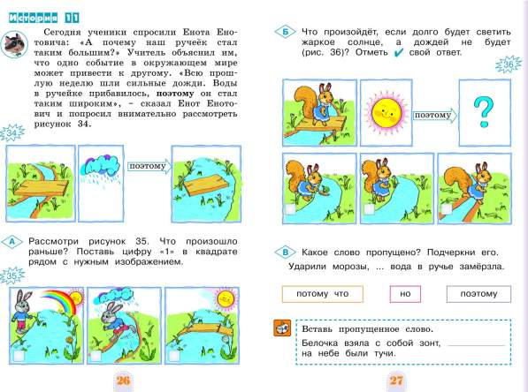
Учимся учиться и действовать
Введение – история и лесной школе
Номер диагностического
модуля
Задание Б –
на ориентацию
Образец
Задание А –
выполнение
по образцу
Задание В – на ориентацию
Дополнительное задание
(выполняется по желанию
ребенка)

Slide 17


Учимся учиться и действовать
Во 2 классе задания мониторинга объединяют рассказы про второклассников и их учительницу.
1 тетрадь 2 тетрадь

Slide 18
Мониторинг УУД. 1 класс. Индивидуальные оценки.
№ | ФИО | Регулятивные УУД |  |  |  |  |  | Познавательные УУД
 |  | Планирование |  |  | Оценка |  |  | Анализ |  |  | Синтез |  |  | Сравнение |  |  | Классифи кация |  |  | Обобщение |  |  | Причинно-следственные связи
 |  | А | БВ | Σ | А | БВ | Σ | А | БВ | Σ | А | БВ | Σ | А | БВ | Σ | А | БВ | Σ | А | БВ | Σ | А | БВ | Σ
1 | Уч.1 | 2 | 1 | 3 | 2 | 2 | 4 | 2 | 3 | 5 | 2 | 3 | 5 | 1 | 2 | 3 | 2 | 2 | 4 | 2 | 2 | 4 | 2 | 3 | 5
2 | Уч.2 | 2 | 1 | 3 | 2 | 1 | 3 | 2 | 1 | 3 | 2 | 0 | 2 | 2 | 1 | 3 | 2 | 3 | 5 | 2 | 1 | 3 | 2 | 2 | 4
3 | Уч.3 | 2 | 2 | 4 | 2 | 3 | 5 | 2 | 3 | 5 | 2 | 3 | 5 | 2 | 4 | 6 | 2 | 3 | 5 | 2 | 3 | 5 | 1 | 3 | 4
4 | Уч.4 | 2 | 4 | 6 | 2 | 3 | 5 | 2 | 4 | 6 | 2 | 3 | 5 | 2 | 4 | 6 | 2 | 3 | 5 | 2 | 4 | 6 | 1 | 3 | 4

Slide 19
Детализированный рейтинг УУД в 1 классе
 | Регулятивные УУД |  |  | Познавательные УУД
 | Планирование |  | Оценка | Анализ | Синтез |  | Сравнение | Классификация | Обобщение | Причинно-следственные связи
Рейтинг УУД по отдельным умениям в 1 классе | 107 |  | 109 | 107 | 109 |  | 119 | 115 | 106 | 110

Slide 21
Индивидуальные результаты мониторинга метапредметных УУД. 1 класс.
Ученик 1 |  |  |  |  |  |  |  |  |  |  |  | 1
 | Регулятивные УУД |  |  | Познавательные УУД
 | Планирование | Оценка | Анализ | Синтез | Сравнение | Классификация | Обобщение | Причинно-следственные связи
Ученик 1 | 3 | 4 | 5 | 5 | 3 | 4 | 4 | 5
Группа | 2 | 2 | 1 | 1 | 4 | 2 | 2 | 1

Slide 22
Мониторинг 1 класса. Распределение по группам.
№ | ФИО | Планиро вание | Оценка | Анализ | Синтез | Сравне ние | Класси фикация | Обоб щение | Причинно-следственные связи | Преобладающая у ребенка группа
1 | Ученик 1 | 2 | 2 | 1 | 1 | 4 | 2 | 2 | 1 | 2
2 | Ученик 2 | 2 | 2 | 2 | 2 | 2 | 1 | 2 | 2 | 2
3 | Ученик 3 | 2 | 1 | 1 | 1 | 1 | 1 | 1 | 3 | 1
4 | Ученик 4 | 1 | 1 | 1 | 1 | 1 | 1 | 1 | 3 | 1
Условные обозначения
Группа | 1 | справились с заданиями "на выполнение" и "на ориентацию"
Группа | 2 | справились с заданиями "на выполнение" и не справились "на ориентацию"
Группа | 3 | не справились с заданиями "на выполнение" и справились "на ориентацию"
Группа | 4 | не справились с заданиями "на выполнение" и "на ориентацию"

Slide 23
Анализ мониторинга позволяет решать несколько задач:
1.Выявить, какого рода задания вызывают у ребенка большие трудности (по образцу или на ориентацию способа действия)
2. Определить приоритеты в работе с тем или иным учеником. С чего начать? Какие умения замыкают рейтинг, а на какие надо опереться.
3.Отследить темп и самостоятельность выполнения ребенком диагностических заданий. Успевает работать со всеми, отстает, а может бежит впереди.
4. Получить и проанализировать информацию о динамике развития универсальных учебных умений ребенка, сравнив результаты диагностик «Школьный старт» и «Учимся учиться и действовать».
5. Понять есть ли необходимость в привлечении к работе с детьми дополнительных специалистов (школьного психолога, логопеда), спланировать индивидуальный маршрут развития с учётом возможностей учреждений дополнительного образования и учреждений райцентра, предоставляющих образовательные услуги.

Slide 24
Информацию можно найти на сайтах www.tochkapsy.ru и www.zankov.ru

